Slide 1
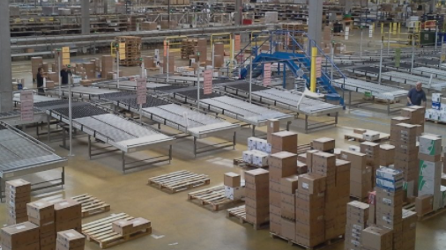
מערכת לניהול מחסן
Esd qa tester ltd

Slide 2





קצת עלינו
קבוצת ESD הוקמה בשנת 2001 ומנוהלת על ידי יבגני,שגיא,ודב בעלי נסיון רב בענף בדיקות התוכנה.
החברה מפתחת כלים ופתרונות בתחום בדיקות התוכנה למגוון השווקים בארץ ובחו"ל.
מנורה מבטחים, אלטשולר שחם,פדקס,עלי אקספרס.
בעלת יכולות ביצוע גבוהות ועמידה בלוחות הזמנים.
יכולת מוכחת בכל שלבי פרויקט.

Slide 3
מטרת הפרוייקט
מערכת זו מיועדת לניהול מלאי מחסן של משחקי מחשב, המספק סחורה לחנויות.
בפרוייקט נתמקד על מספר נושאים מרכזיים כדי לספק נוחות לכלל
משתמשי המערכת כגון:
קליטת הזמנות של לקוחות / עדכון או ביטול הזמנה
ביצוע תשלום על הזמנה
ניהול משלוחים של הציוד הנרכש
קליטת אספקה מהספק
טיפול בטבלת פריטים
לאחר סיום הפרוייקט יוצג דו"ח מסכם על כלל הבדיקות שבוצעו,מוכנות המערכת והסבר מפורט על השימוש בה.

Slide 4
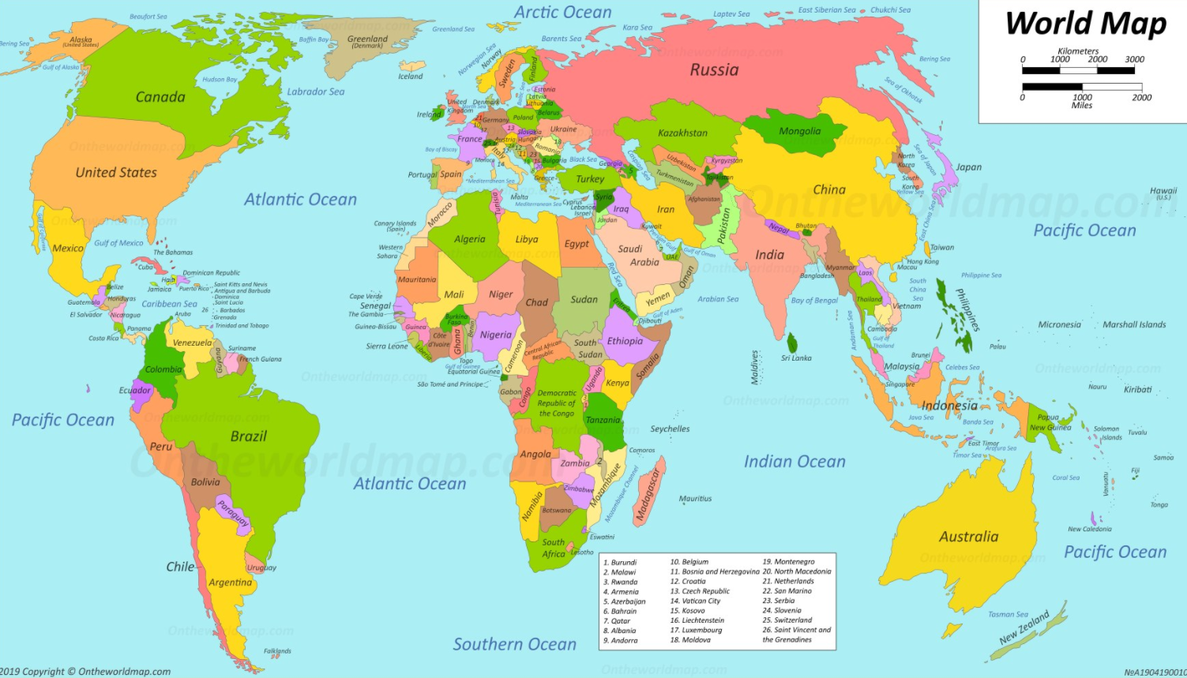
מפת פעילות החברה
In Israel

Slide 5
לוחות זמנים
שלב בתהליך הפרויקט | תאריך התחלה | תאריך סיום
הכנת מסמך STP | 09.03.22 | 15.03.22
הכנת מסמך STD | 16.03.22 | 20.03.22
סבב בדיקות מס' 1 | 21.03.22 | 25.03.22
סבב בדיקות מס' 2 | 26.03.22 | 30.03.22
סבב בדיקות מס' 3 | 31.03.22 | 03.04.22
הכנת מסמך STR | 04.04.22 | 08.04.22
Time is money! we’re here to save your money

Slide 6








על מה אנחנו מתחייבים
- אבטחה
- אימות/ הרשאות
- התאמה
- התממשקות
- פונקציונליות
- ערכי גבול
- נגישות
- שרידות
- התאוששות
- ביצועים
- עומס
זמנים
- רגרסיה

Slide 7

תודה רבה
נשמח לשאלות

